Slide 1
https://youtu.be/AXB6r-hjsig
https://youtu.be/Rvz4Cq55990

Slide 2
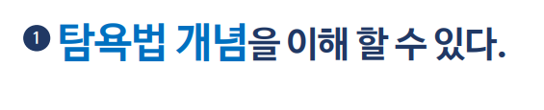
동양미래대학교_자료구조

Slide 3
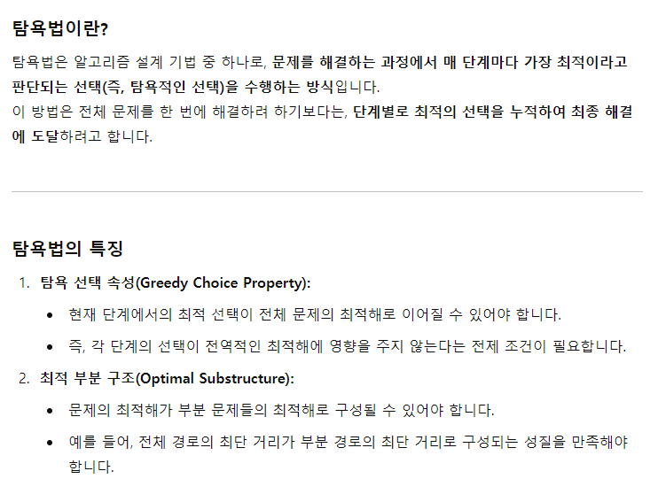

Slide 4
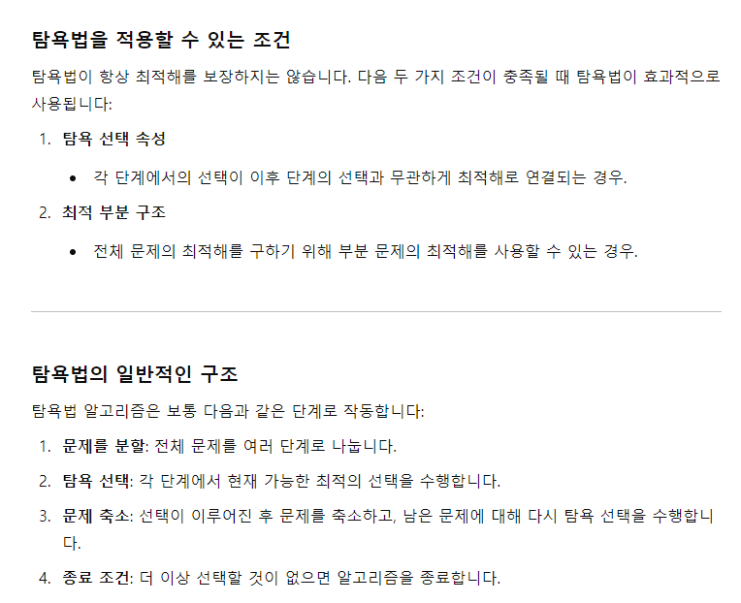

Slide 5
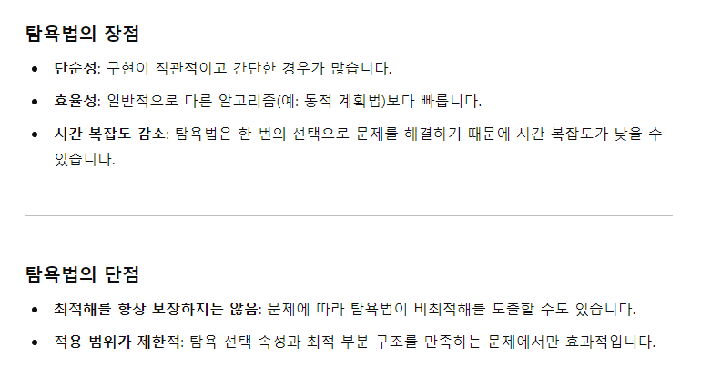

Slide 6
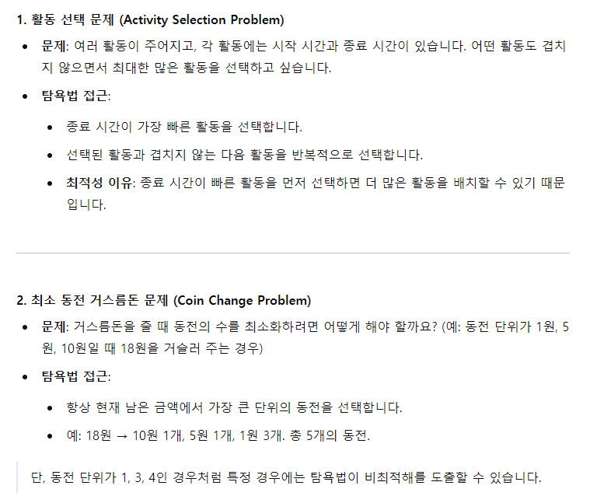

Slide 7
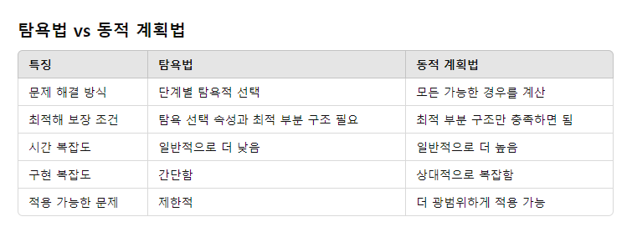

Slide 8
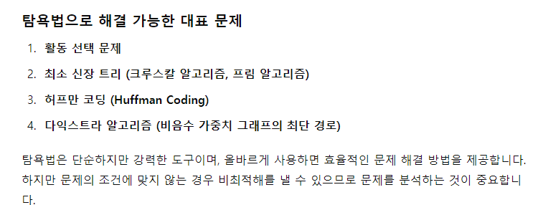

Slide 9
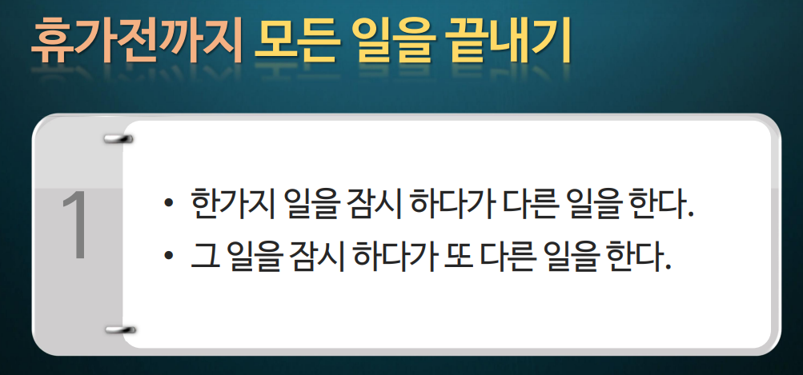
동양미래대학교_자료구조

Slide 10
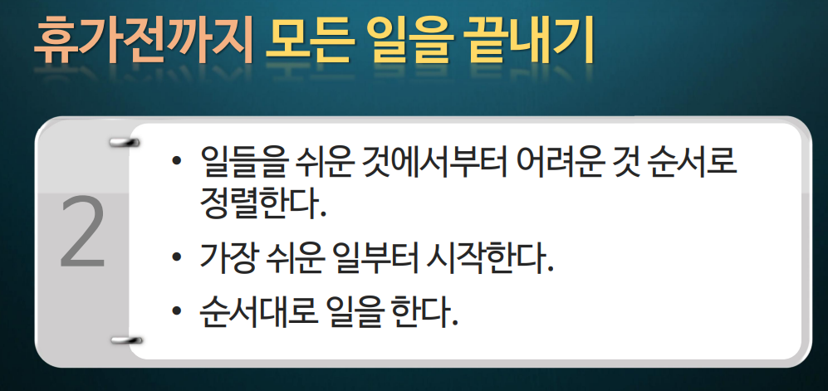
동양미래대학교_자료구조

Slide 11
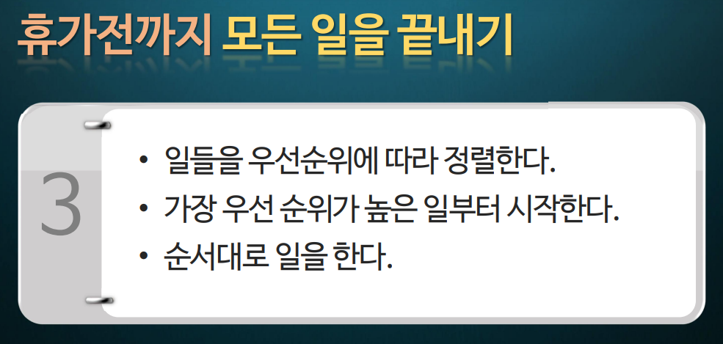
동양미래대학교_자료구조

Slide 12
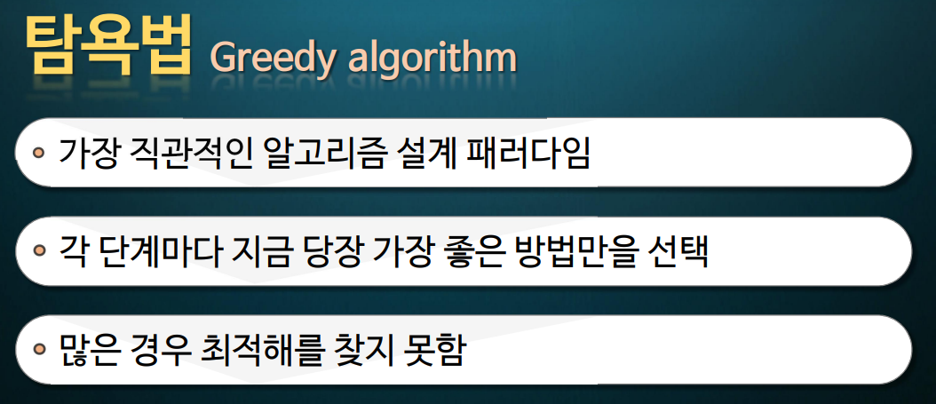
동양미래대학교_자료구조

Slide 13
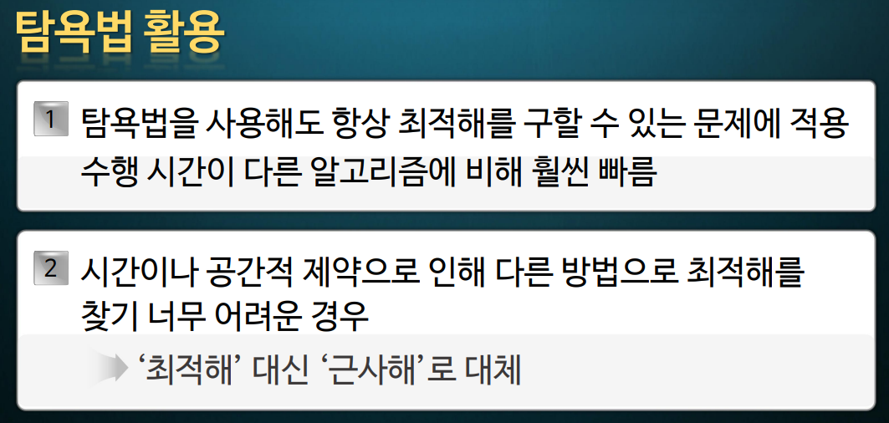
동양미래대학교_자료구조

Slide 14
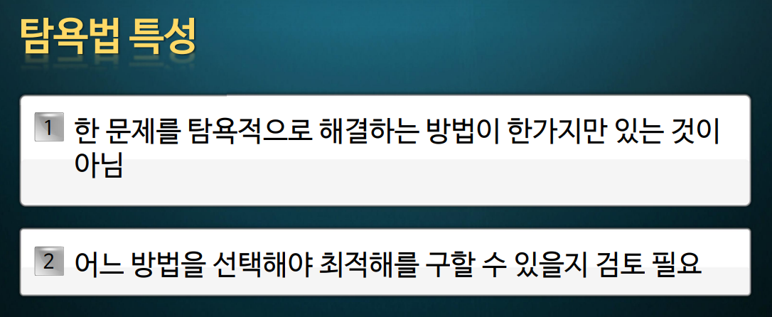
동양미래대학교_자료구조

Slide 15
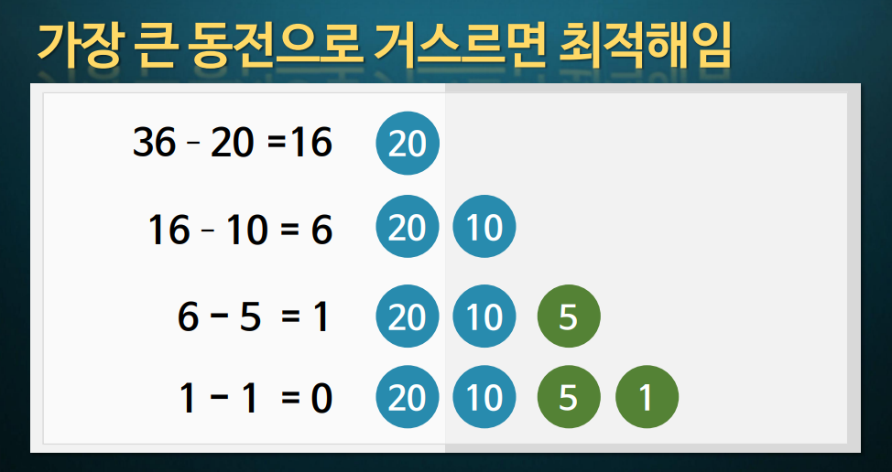
동양미래대학교_자료구조

Slide 16
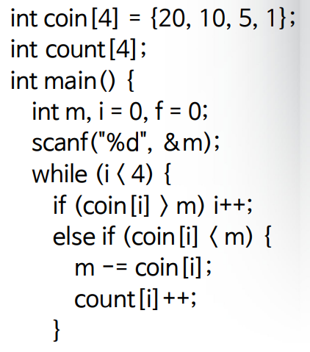
동양미래대학교_자료구조

Slide 17
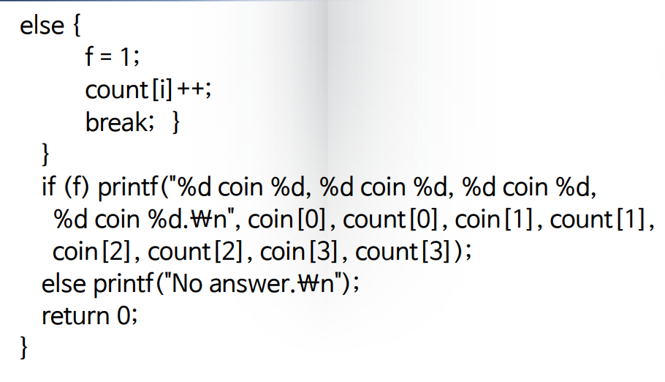
동양미래대학교_자료구조

Slide 18
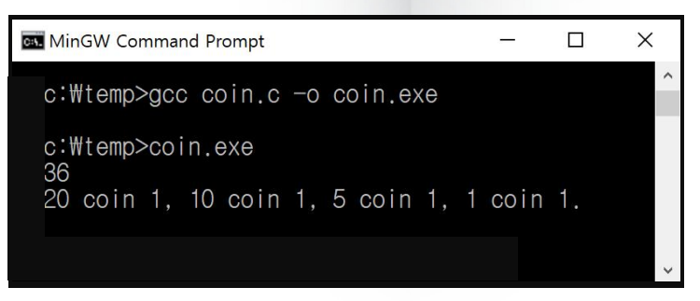
동양미래대학교_자료구조

Slide 19
https://youtu.be/tZu4x5825LI

Slide 20
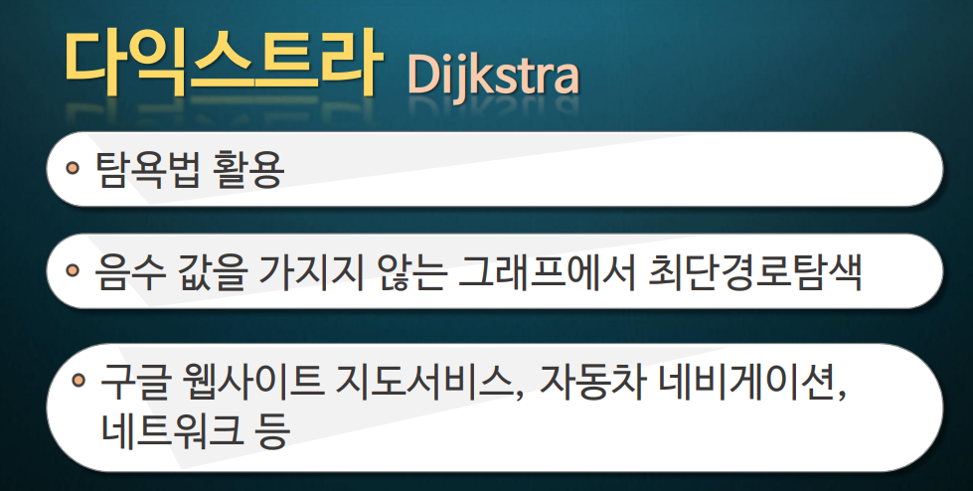
동양미래대학교_자료구조

Slide 21
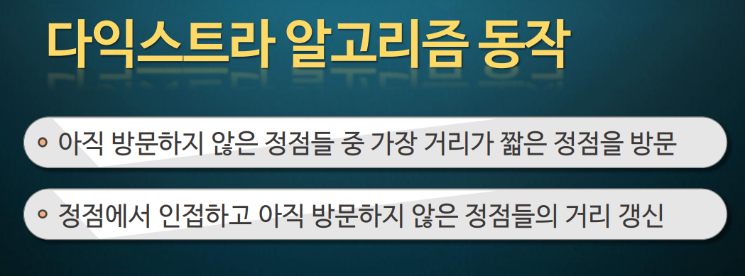
동양미래대학교_자료구조

Slide 22
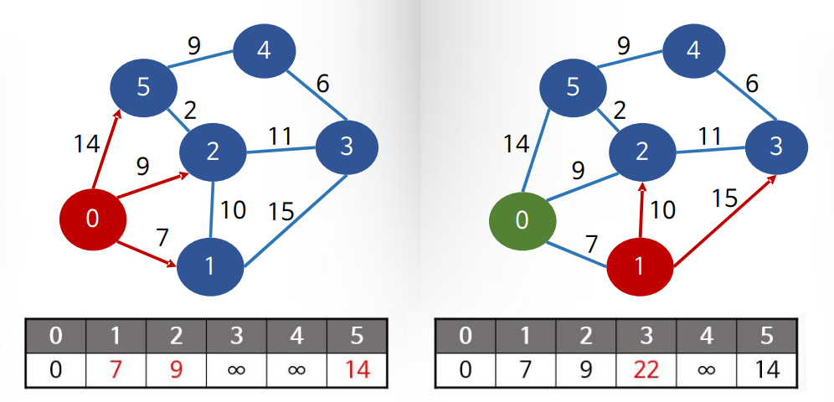
동양미래대학교_자료구조

Slide 23
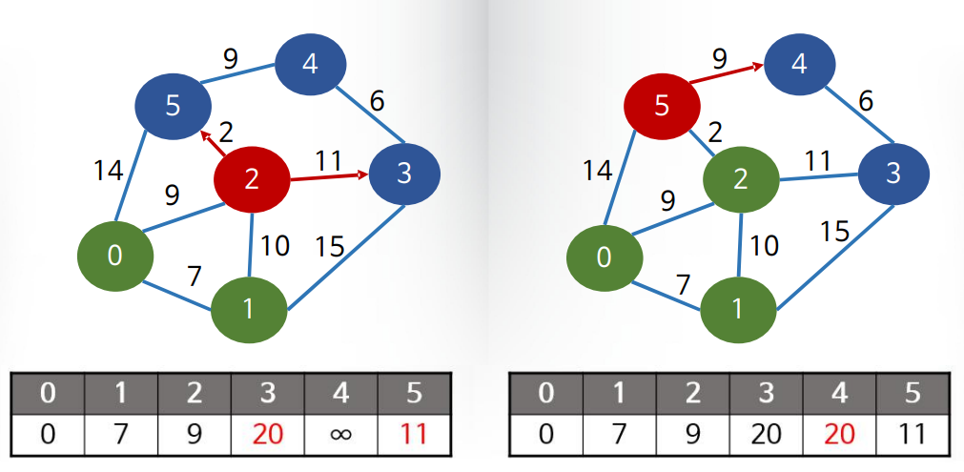
동양미래대학교_자료구조

Slide 24
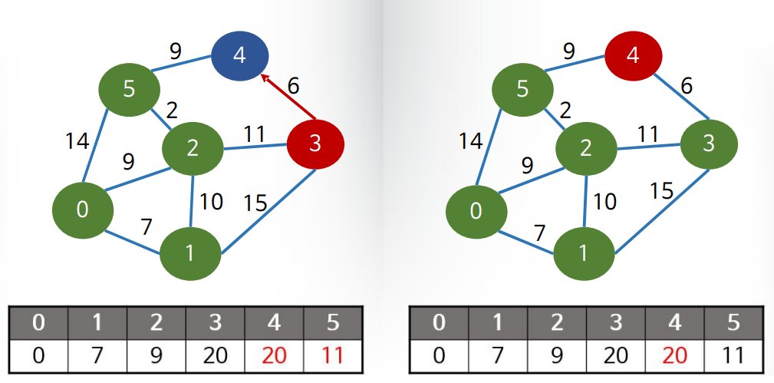
동양미래대학교_자료구조

Slide 25
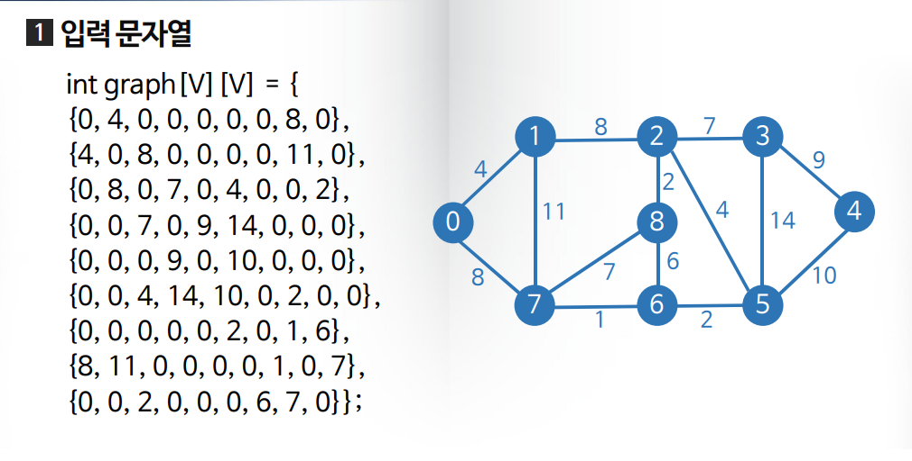
동양미래대학교_자료구조

Slide 26
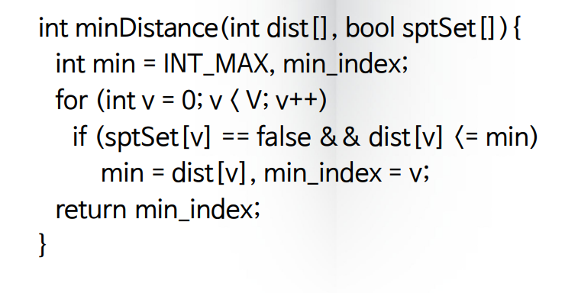
동양미래대학교_자료구조

Slide 27
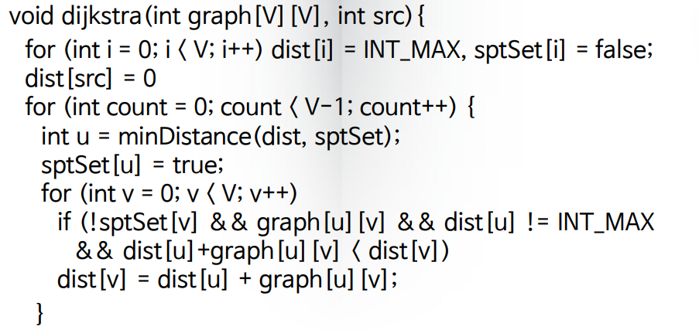
동양미래대학교_자료구조

Slide 28
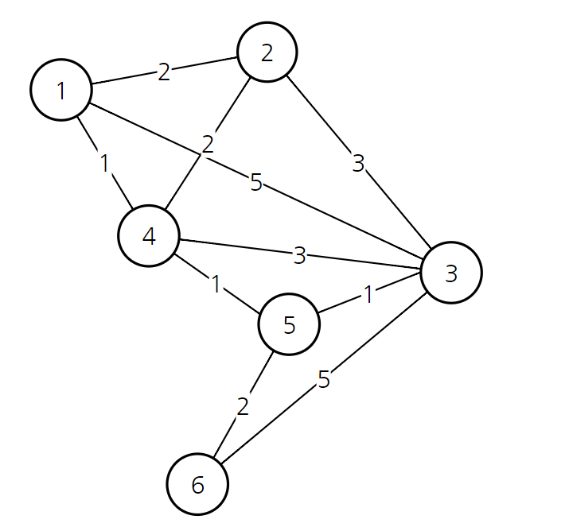
동양미래대학교_자료구조

Slide 29
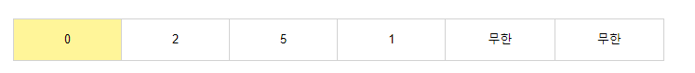
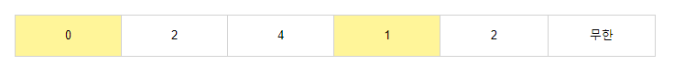

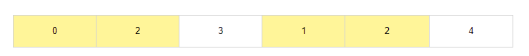
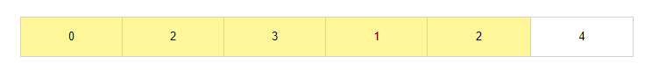
동양미래대학교_자료구조

Slide 30
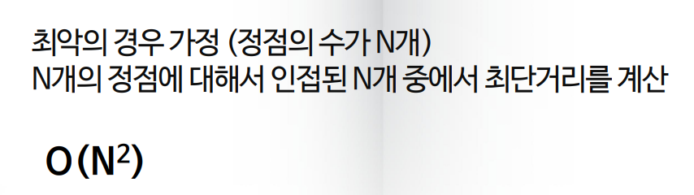
동양미래대학교_자료구조

Slide 31
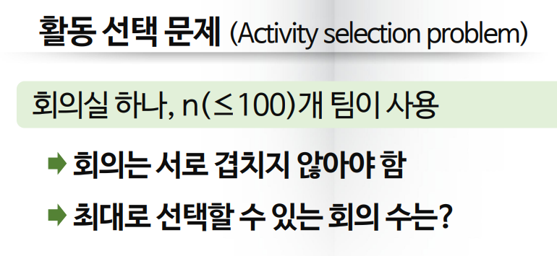
동양미래대학교_자료구조

Slide 32
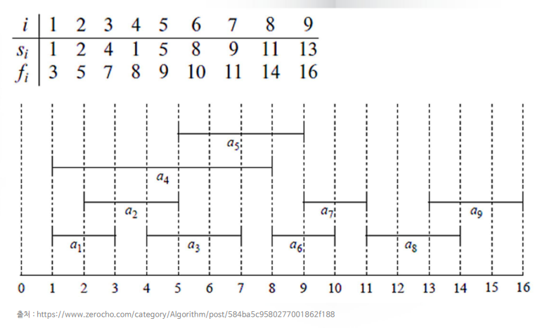
동양미래대학교_자료구조

Slide 33
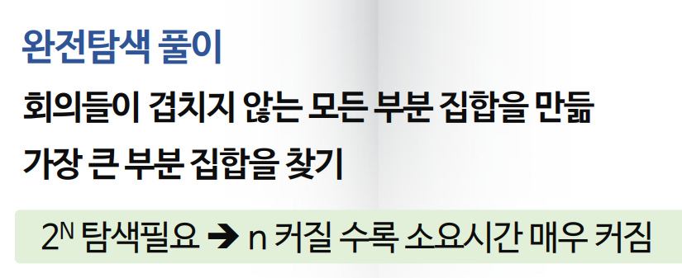
동양미래대학교_자료구조

Slide 34
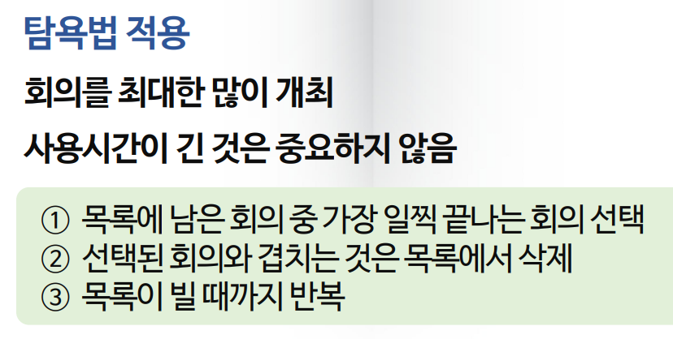
동양미래대학교_자료구조

Slide 35
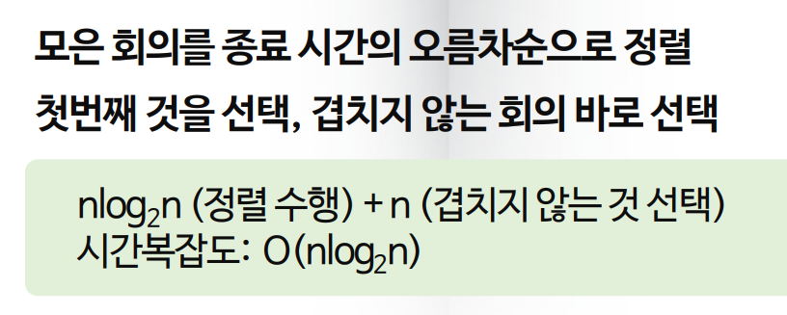
동양미래대학교_자료구조

Slide 36
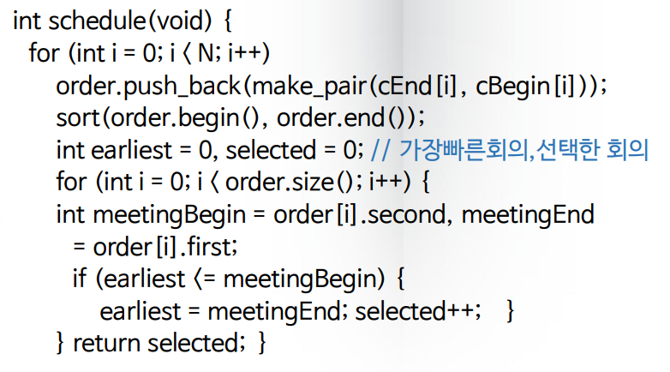
동양미래대학교_자료구조

Slide 37
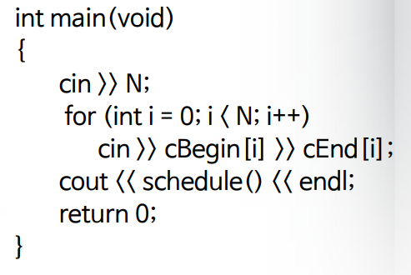
동양미래대학교_자료구조

Slide 38
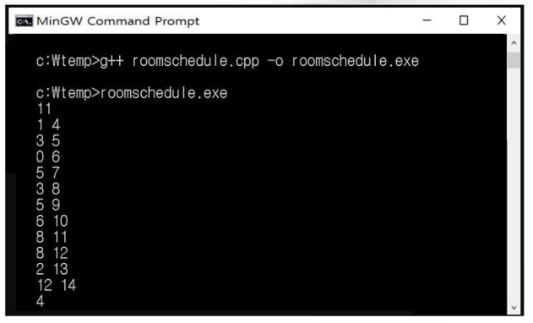
동양미래대학교_자료구조

Slide 39
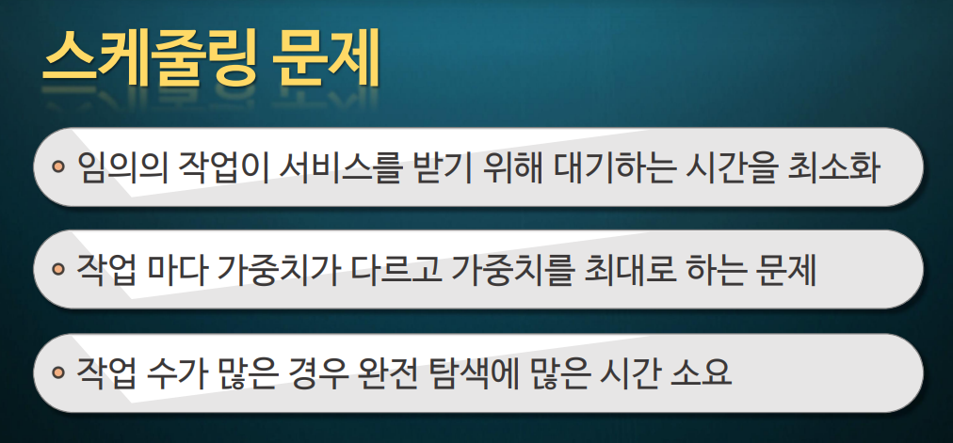
동양미래대학교_자료구조

Slide 40
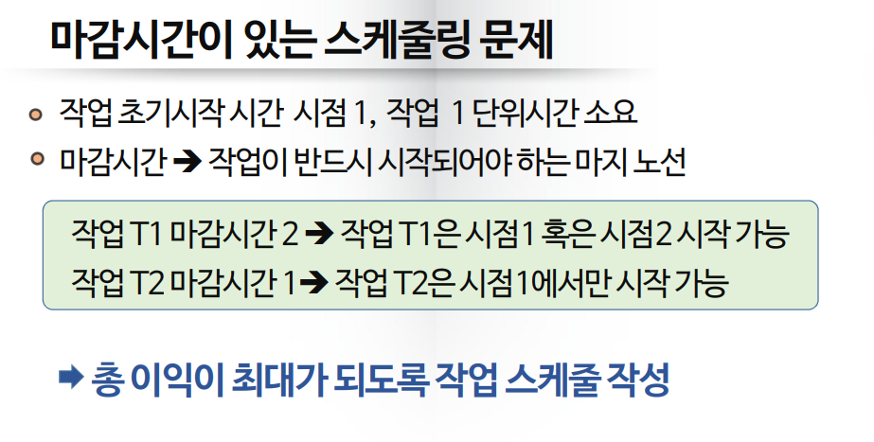
동양미래대학교_자료구조

Slide 41
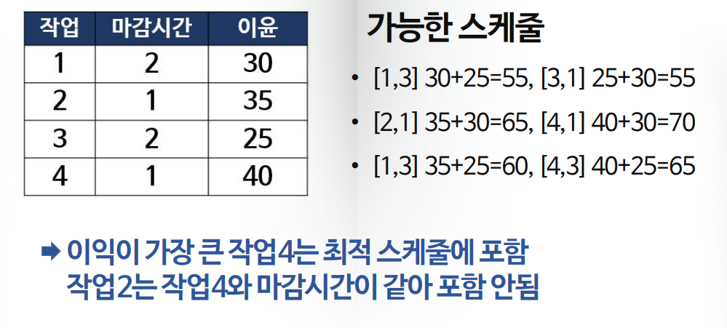
동양미래대학교_자료구조

Slide 42
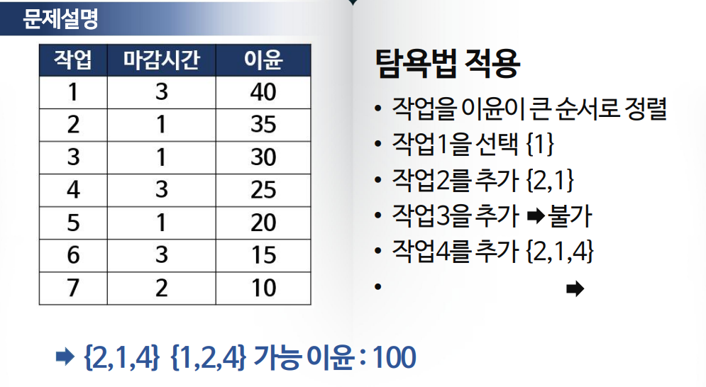
동양미래대학교_자료구조

Slide 43
동양미래대학교_자료구조

Slide 44
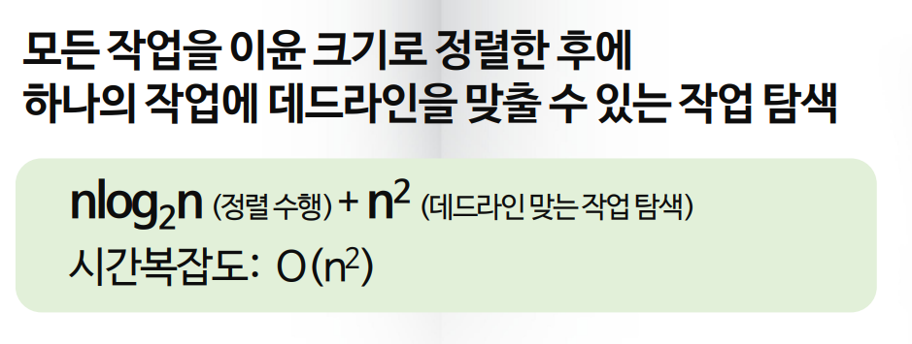
동양미래대학교_자료구조

Slide 45
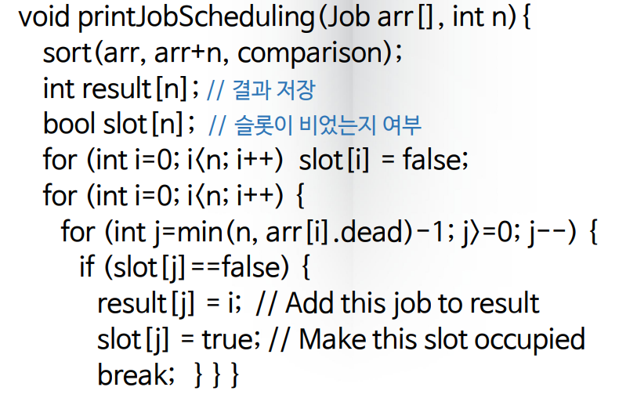
동양미래대학교_자료구조

Slide 46
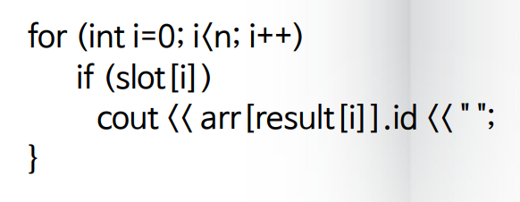
동양미래대학교_자료구조

Slide 47
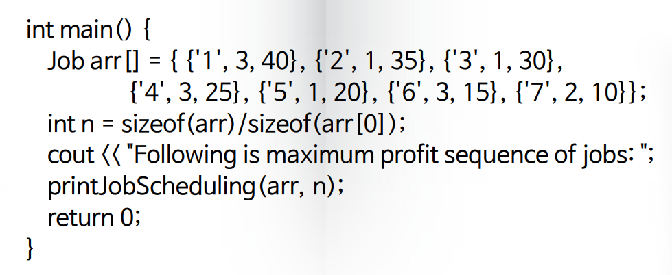
동양미래대학교_자료구조

Slide 48
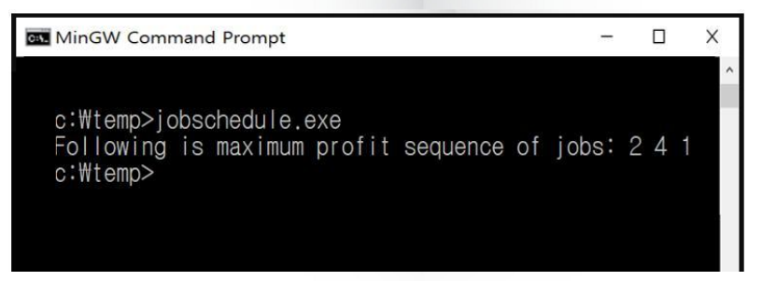
동양미래대학교_자료구조

Slide 49

동양미래대학교_자료구조

Slide 50
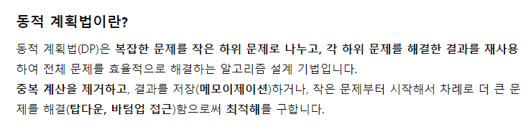
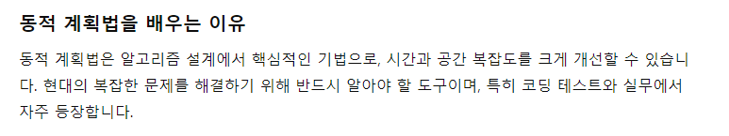
동양미래대학교_자료구조

Slide 51

동양미래대학교_자료구조

Slide 52


Slide 53

동양미래대학교_자료구조

Slide 54

동양미래대학교_자료구조

Slide 55

동양미래대학교_자료구조

Slide 56

동양미래대학교_자료구조

Slide 57

동양미래대학교_자료구조

Slide 58

동양미래대학교_자료구조

Slide 59
동양미래대학교_자료구조

Slide 60

동양미래대학교_자료구조

Slide 61

동양미래대학교_자료구조

Slide 62

동양미래대학교_자료구조

Slide 63

동양미래대학교_자료구조

Slide 64

동양미래대학교_자료구조

Slide 65

동양미래대학교_자료구조

Slide 66

동양미래대학교_자료구조

Slide 67

동양미래대학교_자료구조

Slide 68

동양미래대학교_자료구조

Slide 69

동양미래대학교_자료구조

Slide 70

동양미래대학교_자료구조

Slide 71

동양미래대학교_자료구조

Slide 72

동양미래대학교_자료구조

Slide 73

동양미래대학교_자료구조

Slide 74

동양미래대학교_자료구조

Slide 75

동양미래대학교_자료구조

Slide 76

동양미래대학교_자료구조

Slide 77

동양미래대학교_자료구조

Slide 78

동양미래대학교_자료구조

Slide 79

동양미래대학교_자료구조

Slide 80

동양미래대학교_자료구조

Slide 81


Slide 82

동양미래대학교_자료구조

Slide 83

동양미래대학교_자료구조

Slide 84


Slide 85


Slide 86





동양미래대학교_자료구조

Slide 87





Slide 88

동양미래대학교_자료구조

Slide 89

동양미래대학교_자료구조

Slide 90

동양미래대학교_자료구조

Slide 91

동양미래대학교_자료구조

Slide 92

동양미래대학교_자료구조

Slide 93


Slide 94


Slide 95


Slide 96


Slide 97


Slide 98



Slide 99


Slide 100


Slide 101


Slide 102


Slide 103


Slide 104


Slide 105


Slide 106


Slide 107


Slide 108


Slide 109


Slide 112




Slide 113


Slide 114

동양미래대학교_자료구조

Slide 115

동양미래대학교_자료구조

Slide 116

동양미래대학교_자료구조

Slide 117

동양미래대학교_자료구조

Slide 118

동양미래대학교_자료구조

Slide 119

동양미래대학교_자료구조

Slide 120

동양미래대학교_자료구조

Slide 121

동양미래대학교_자료구조

Slide 122

동양미래대학교_자료구조

Slide 123

동양미래대학교_자료구조

Slide 124

동양미래대학교_자료구조

Slide 125

동양미래대학교_자료구조

Slide 126

동양미래대학교_자료구조

Slide 127


Slide 128


Slide 129


Slide 130


Slide 131
https://youtu.be/o4dCzqy1JrY
https://youtu.be/o4dCzqy1JrY
https://youtu.be/hAfQa2oddA0
https://youtu.be/VQpg5jpfXPg

Slide 135


